Slide 1
Smart Life v éře IoT

Slide 2
st – Sdělovací technika
1953

Slide 3
Svět 2030, tj. za 14 let
TV vysílání v Československu zahájeno před 64 lety, Einstein (+ před 62 lety)
2006 časopis Convergence 7. ročník, poprvé Nová konveregence

Slide 4
IoT může vnést větší efektivnost a zlepšenou produktivitu do existující infrastruktury.
Průmyslový svět přichází s desetiletími dědictví zařízení a existující infrastruktury, které nemohou být jednoduše rychle nebo efektivně nahrazeny.

Slide 5
Odhady IoT: 50 miliard zařízení do roku 2025.
Očekává se přibližně 20 miliard připojených zařízení rozmístěných v tržních segmentech zahrnujících průmyslovou automatizaci, automatizaci domácnosti a budov, smart měřiče spotřeby a poplachové a zabezpečovací produkty a systémy.

Slide 6
IoT Smart
příčina následek

Slide 7
IoT Verze 4.0
Industrial IoT Industry 4.0
Consumer IoT Hbb TV
Health IoT Health 4.0
Criminal IoT ? Kyberfóbie

Slide 8
Smart Technologie
Smart Grid
Smart Factory
Smart TV = Smart Life
Smart Home
Smart Building
Smart City
Smart Health IT

Slide 9
Konektivita umožňuje zcela nové a inovativní aplikace, jako smart domácnosti, sledování zdravotních funkcí a pohybových aktivit nebo mobilní platby.
Televize se mění. Z lokální se stává globální. Jsme svědky zrození nové globální internetové TV sítě.

Slide 10
Hlavním současným trendem je připojený uživatel. Tento trend se vyvíjí od zajištění konektivity uživatele až k jeho kompletní a spojité integraci s technologií.

Slide 11
Nová konvergence => služby IoT v různých sektorech
Vznik IoT plazmatu => Kybernetická (ne)bezpečnost
Marketingové Smart a 4.0 => Otázka udržitelnosti
Kvalifikační předpoklady pro éru 4.0

Slide 12
Smart Life Smart People st

Slide 13
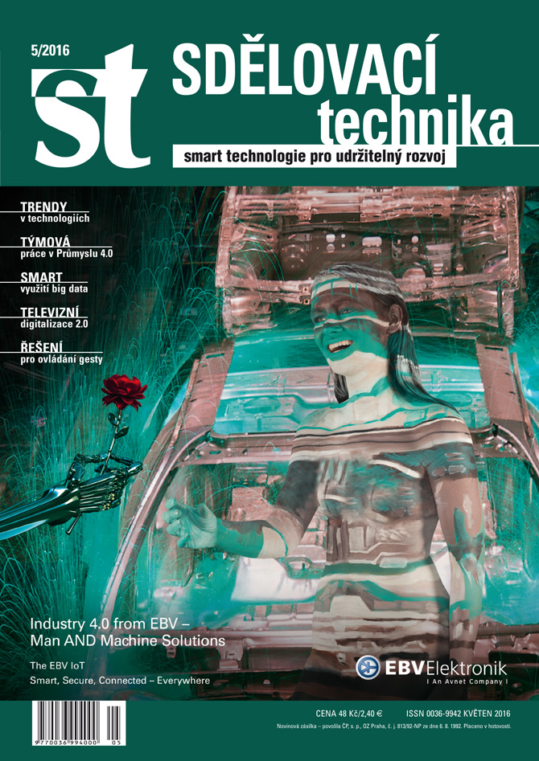
St – smart technologie pro
udržitelný rozvoj 2016

Slide 14
Technologický vývoj předbíhá vývoj společenský!
Albert Einstein (+1955): „Obávám se dne, kdy technologický vývoj předstihne naše vzájemné lidské vztahy. To potom svět bude mít generaci idiotů.“

Slide 15
Konference
Smart life
eHealth Day
Industry 4.0 a RFID Future
ICT Day – Kybernetická bezpečnost
Inteligentní vložené systémy
Inteligentní doprava a Smart City

Slide 16
RNDr. Petr Beneš
šéfredaktor Sdělovací technika
vedoucí pracovní skupiny Smart Life České podnikatelské rady pro udržitelný rozvoj

Slide 17
zh
Děkuji za pozornost
Sdělovací technika s.r.o.
www.stech.cz

